Slide 1



#CardifDesdeCasa
Cifras generales
SUBTITLE

Slide 2









Funnel y Cifras Principales por indicador (Primer envío)
% Envíos correctos
sobre
Envíos Totales
% Apertura
sobre
envíos correctos
% Clicks
sobre
Apertura mail
% Login en plataforma
sobre
Clicks
Clicks en al menos un servicios*
sobre
login en plataforma
Clicks en al menos un servicios*
sobre
envíos totales (ventas***)
85%
(6236/7325)
20%
(1245/6236)
5%
(70/1245)
77%
(40/52**)
23%
(9/40)
0.3%
(10/07 - 31/07)
Sucursal
XX%
(XXX/1641)
XX%
(XXX/XXX)
X%
(XX/XXX)
(118)
28%
(33/118)
(06/07 - 31/07)
TMK
100%
(11/11)
100%
(11/11)
91%
(10/11)
83%
(5/6**)
60%
(3/5)
45%
(3/5)
(06/07 - 31/07)
Retención
TOTAL***
(06/07 - 31/07)
85%
(6247/7336)
20%
(1256/6247)
6%
(80/1256)
77%
(45/58**)
26%
(12/45)
0.4%
Se enviaron solo 7,325 envíos de 8,103 ventas hechas durante el periodo entre el 10 y el 30 de julio de 2020 en sucursal
campaña de retención es baja en volumen pero muy buen resultado con respecto al resto
foco de mejoras deben ser en campañas mailing sucursal
datos de TMK siguen a la espera por proveedor de sitio seguro
*usuarios únicos
**pérdida de datos de cruce debido a temas de seguridad de dispositivos
***sucursal, retención, sin tmk

Slide 3

Funnel y Cifras Principales por indicador (Segundo envío)
% Envíos correctos
sobre
Envíos Totales
% Apertura
sobre
envíos correctos
% Clicks
sobre
Apertura mail
% Login en plataforma
sobre
Clicks
Clicks en al menos un servicios*
sobre
login en plataforma
Clicks en al menos un servicios*
sobre
envíos totales (ventas***)
39%
(523/1337)
10%
(53/523)
1%
(1/53)
XX%
(XX/1)
XX%
(XX/XX)
XX%
(10/07 - 31/07)
Sucursal
XX%
(XXX/XXX)
XX%
(XXX/XXX)
X%
(XX/XXX)
(XXX)
XX%
(XX/XXX)
(06/07 - 31/07)
TMK
XX%
(X/X)
XX%
(X/X)
XX%
(X/X)
XX%
(X/X)
XX%
(X/X)
X%
(X/X)
(06/07 - 31/07)
Retención
TOTAL ***
(30/07 - 31/07)
39%
(523/1137)
10%
(53/523)
1%
(1/53)
XX%
(XX/1)
XX%
(XX/XX)
X%
El segundo envío (farmatel) se hizo solo el día 30 de julio de 2020 para sucursal. Calculando el periodo del 10/07 - 15/07 deberían haberse enviado 3202 en sucursal
TMK solo se deposito la venta a partir del 20/07 por lo que no se ha realizado segundo envío en este periodo.
Consideramos importante ajustar los periodos para el segundo envío de la invitación acorde a la fecha de venta y/o retención diaria.
Para la información referente a Google Analytics/Plataforma, no se es posible por la dimensión del dato, reiterando que solo se hizo un único reenvío de la invitación.

Slide 4



Clicks en servicios
Estadísticas Generales
Clicks por Servicios
Tiempo promedio en la plataforma
46 segundos
Farmatel : 42%
Blog : 39%
Umano : 12%
Olab : 7%
Confidenza : 0%
Clicks dentro de la plataforma
1.2 clicks por usuario
Usuarios de entrada única sin volver mucho a la plataforma, probablemente por características de servicios
Mejorar comunicación para repetir efecto de campaña de “retención” en Sucursal y TMK
Potenciar uso de servicios como Umano

Slide 5
Análisis del Blog
Estadísticas Generales
Clicks por Categorías del Blog
Usuarios Únicos
26
Páginas / sesión
Cine : 17%
Educación : 17%
Música : 15%
Cocina : 12%
Social : 10%
Salud : 8%
Lectura : 8%
Seguros : 8%
11,70
Tiempo medio de la sesión
11:55
Blog tiene buena cantidad de uso y comparado a otros servicios
Cine, educación y música suman el 50% de preferencias
Todas las secciones tienen interés en general

Slide 6
% Envíos correctos
sobre
Envíos Totales
% Apertura
sobre
envíos correctos
% Clicks
sobre
Apertura mail
% Login en plataforma
sobre
Clicks
Clicks en al menos un servicios*
sobre
login en plataforma
Clicks en al menos un servicios*
sobre
envíos totales (ventas***)
TOTAL***
(06/07 - 31/07)
85%
(6247/7336)
20%
(1256/6247)
6%
(80/1256)
77%
(45/58**)
26%
(12/45)
Objetivo
Benchmark
(Mercado-mailing)
95%
15-25%
20-30%
85-90%
75%
5%
5% de click en servicio sobre total de ventas es bastante bajo pero limitado por tipo de campaña de comunicación (mailing)
se debería replicar un comportamiento como el de la retención -> mayor comunicación al momento de la venta, reforzamiento de la comunicación por SBK, capacitación ejecutivos, etc

Slide 7
Acciones
Mejorar comunicación en pantalla de login
Análisis calidad mails x Sucursal/Ejecutivo
Revisión con SBK
Analizar NPS de productos vs Plataforma
% Envíos correctos
sobre
Envíos Totales
% Login en plataforma
sobre
Clicks
NPS para la plataforma CardifDesdeCasa ? (volumen?)
Comunicación efectiva con el cliente al momento de la venta
Comunicación conjunta de SBK
% Apertura
sobre
envíos correctos
Mejorar UX/UI con más contenido explicativo y disminución de clicks para servicios
Clicks en al menos un servicios*
sobre
login en plataforma
A/B testing con otros contenidos de mail
Comunicación conjunta de SBK
% Clicks
sobre
Apertura mail

Slide 8
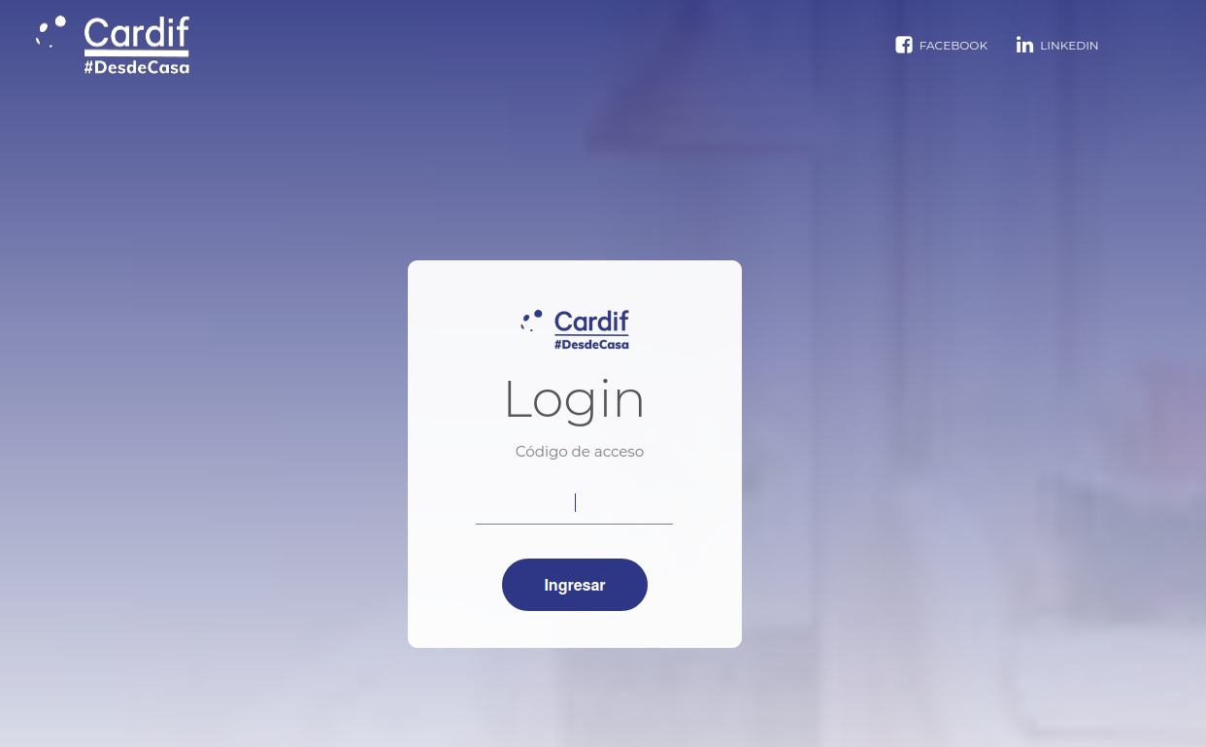
MEJORAS PLATAFORMA
Detalle de información en el login sobre modo de entrar y con detalle de información de lo que está dentro de la plataforma
Texto invitando al login con descripción de la plataforma

Slide 9
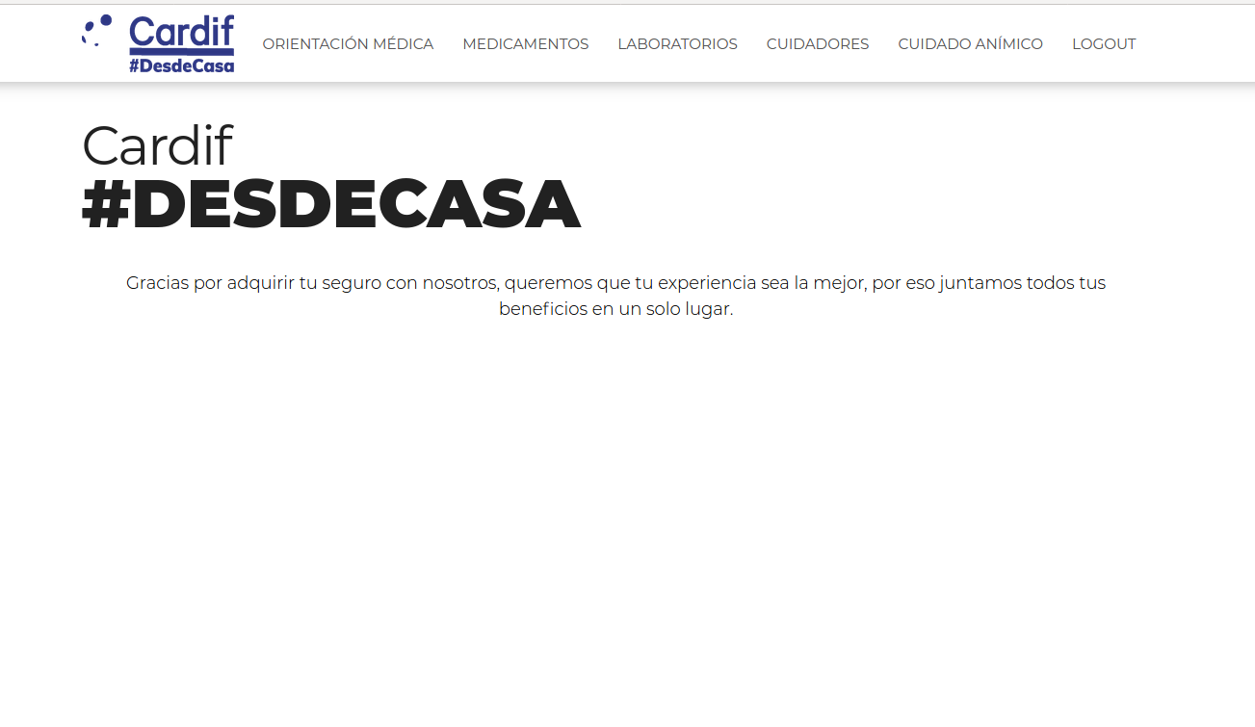
MEJORAS PLATAFORMA
Video explicativo con los
servicios de la plataforma

Slide 10
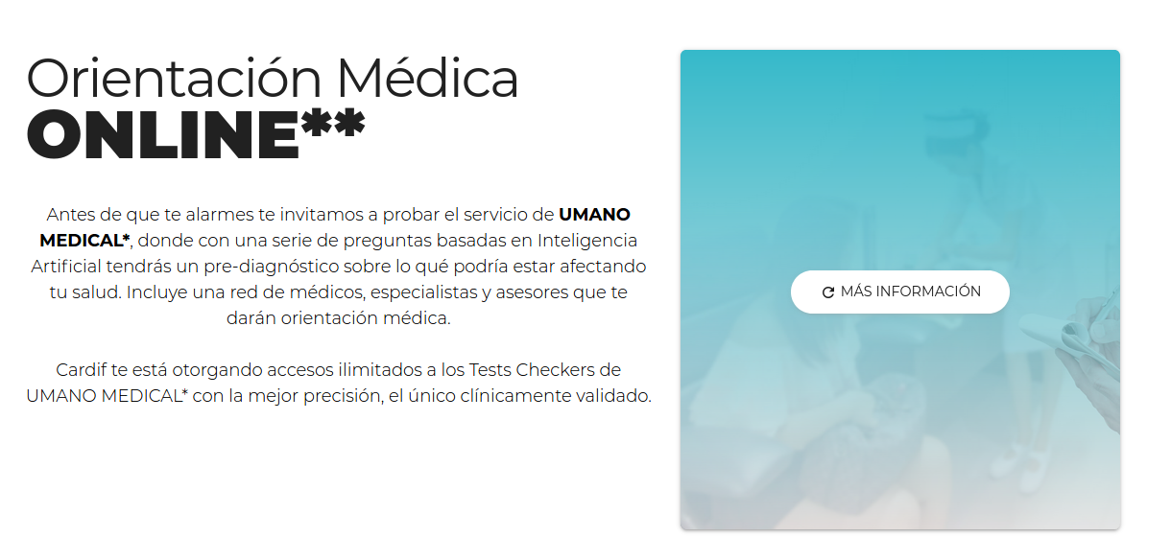
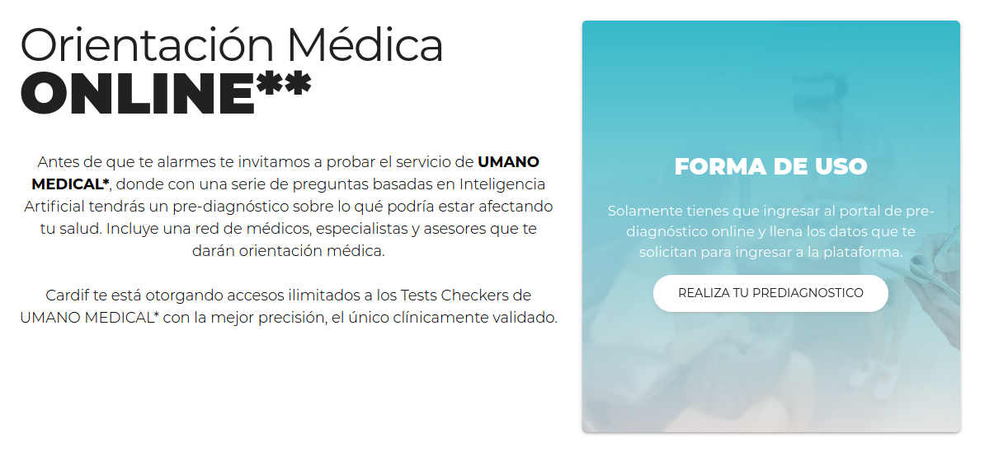
MEJORAS PLATAFORMA
Disminución de clicks volteando los cards y sacando el efecto de los cards

Slide 11
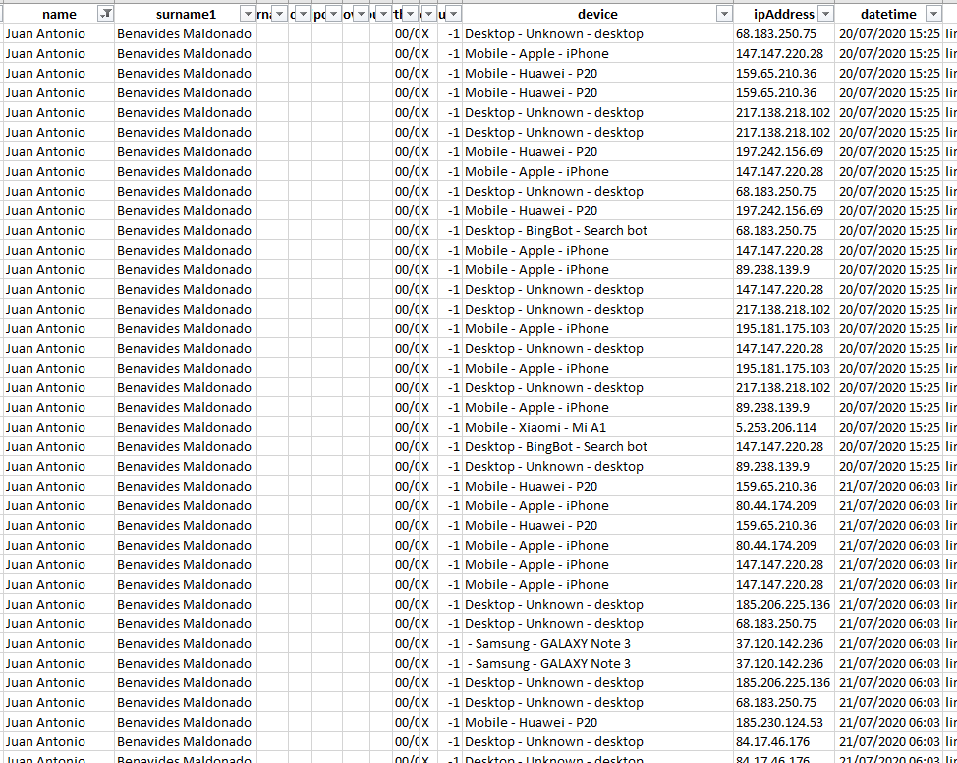
OTROS HALLAZGOS
Juan Antonio Benavides Maldonado, gerente venta Honda, está redirigiendo los mails de forma industrial
el comportamiento está perjudicando las estadísticas de clicks
tasa de apertura sobre click quitando este cliente, sería de 5% ( vs 7% actualmente)

Slide 12
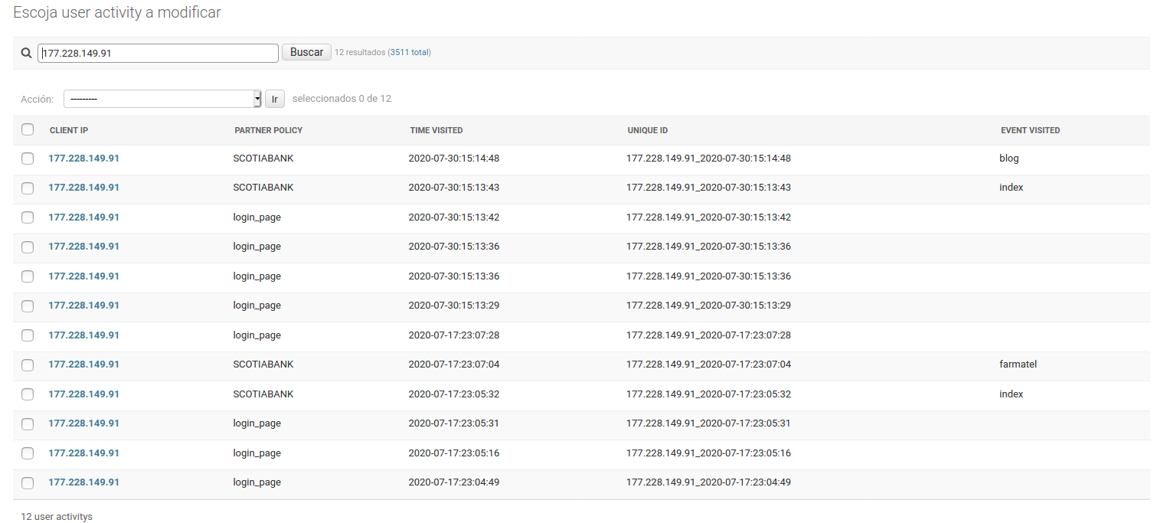
OTROS HALLAZGOS
Usuario está abriendo al momento de recibir el correo
Poco uso posterior sin recepción de correo
Retención - mail 1
Sucursal - mail 2 (recordatorio)

Slide 13


¡GRACIAS!
¡GRACIAS!
Paseo de las Palmas 425, Piso 5,
Miguel Hidalgo, Lomas de Chapultepec,
11000 Ciudad de México, CDMX

Slide 14
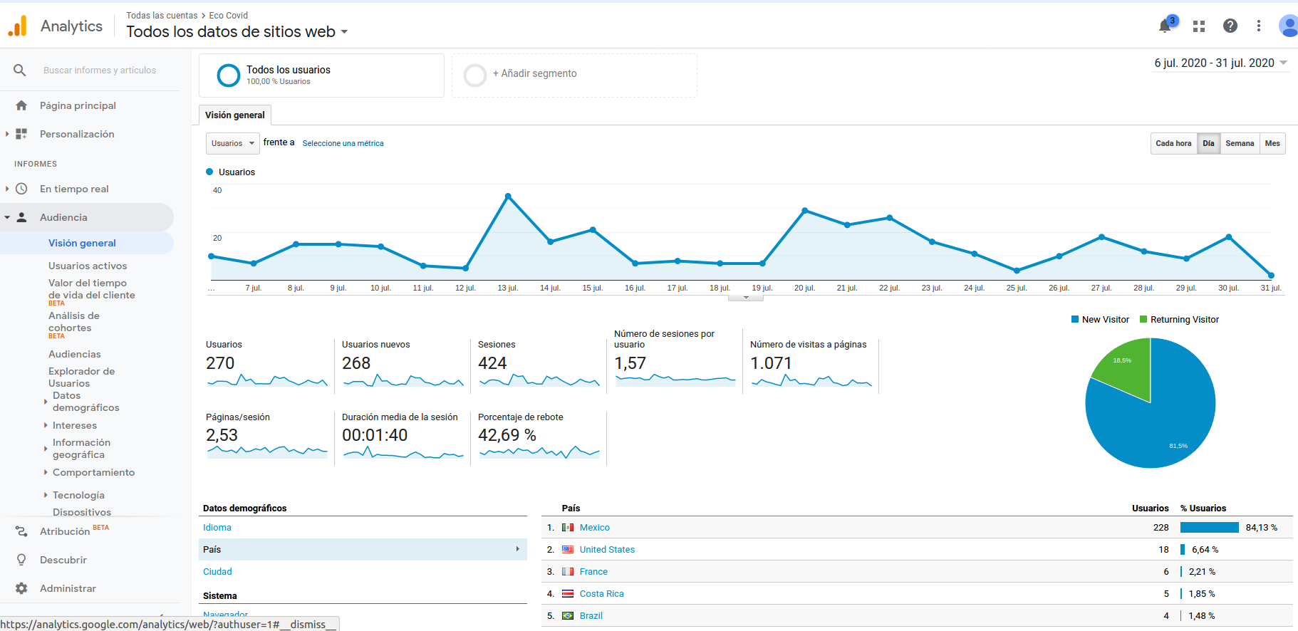
Google Analytics Tracking

Slide 15
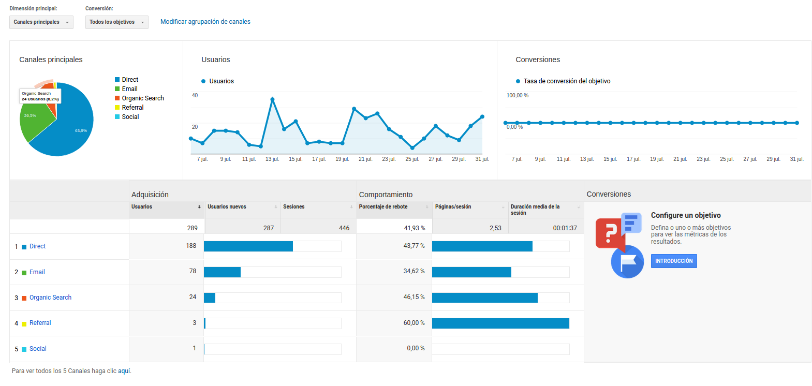
Google Analytics Tracking

Slide 16
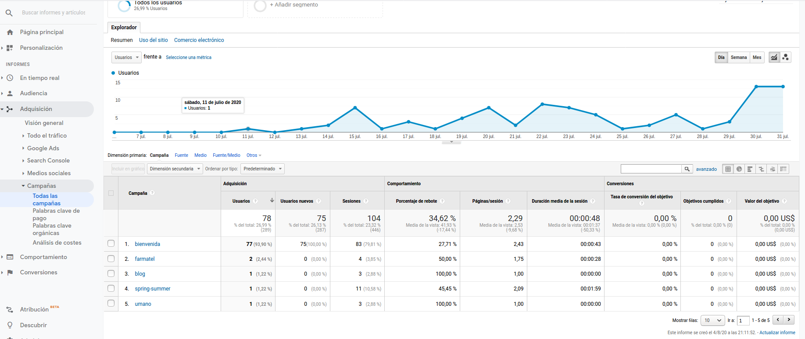
Google Analytics Tracking

Slide 17
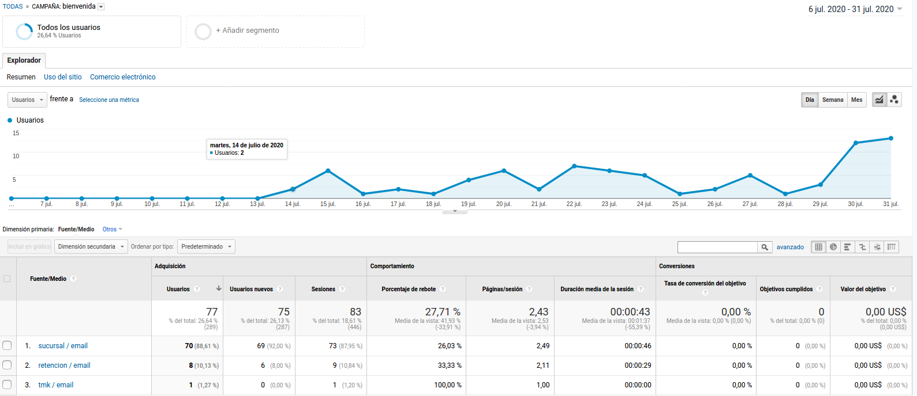
Google Analytics Tracking

